Slide 1
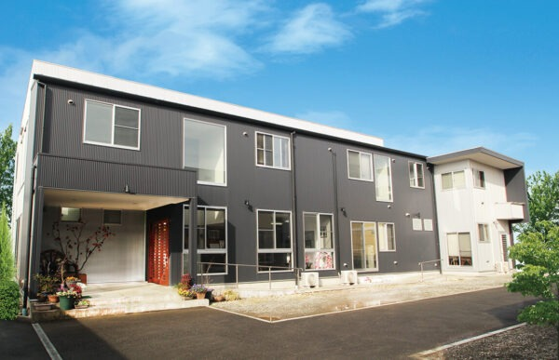
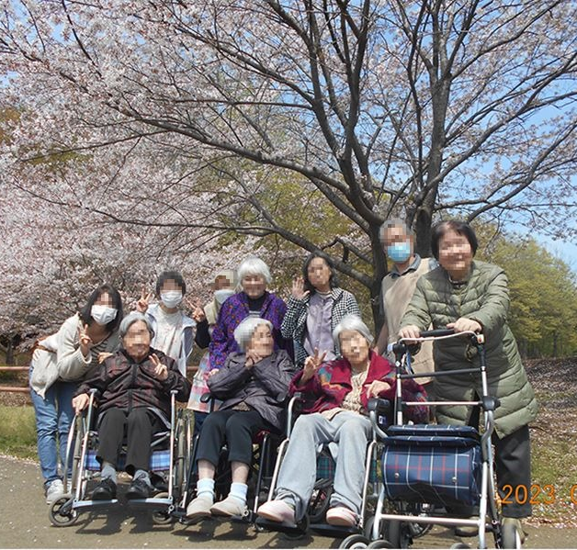
主催：ハローワーク厚木
ハロージョブ
オンライン施設見学＆面接会
オンライン施設見学＆面接会
@
ハローワーク厚木
ハローワーク厚木
９
９
／
1
1
6
（水）
13：30開始
ハローワーク厚木
２階会議室
13：30開始
ハローワーク厚木
２階会議室
株式
会社
株式
会社
日本アメニティライフ協会
日本アメニティライフ協会
花物語あつぎ中央・福寿あつぎ妻田西
花物語あつぎ中央・福寿あつぎ妻田西
ハローワーク厚木で
施設見学ができます！
事業所とハローワークをオンラインで繋いで、２つの施設を見学するイベントです。一般的な施設見学とは異なり、飾らない日常風景を覗ける機会です！
ハローワーク会場には採用担当者が来場し、オンライン見学後には希望により面接も可能です
求職活動の実績になります
定員：先着30名
先着予約制：職業相談窓口またはお電話で予約可能
ハローワーク厚木 職業相談第一部門
📞046－296－8609（部門コード41♯）
※お手元に求職番号（ハローワーク受付票等）をご用意ください。
詳細
裏面

Slide 2
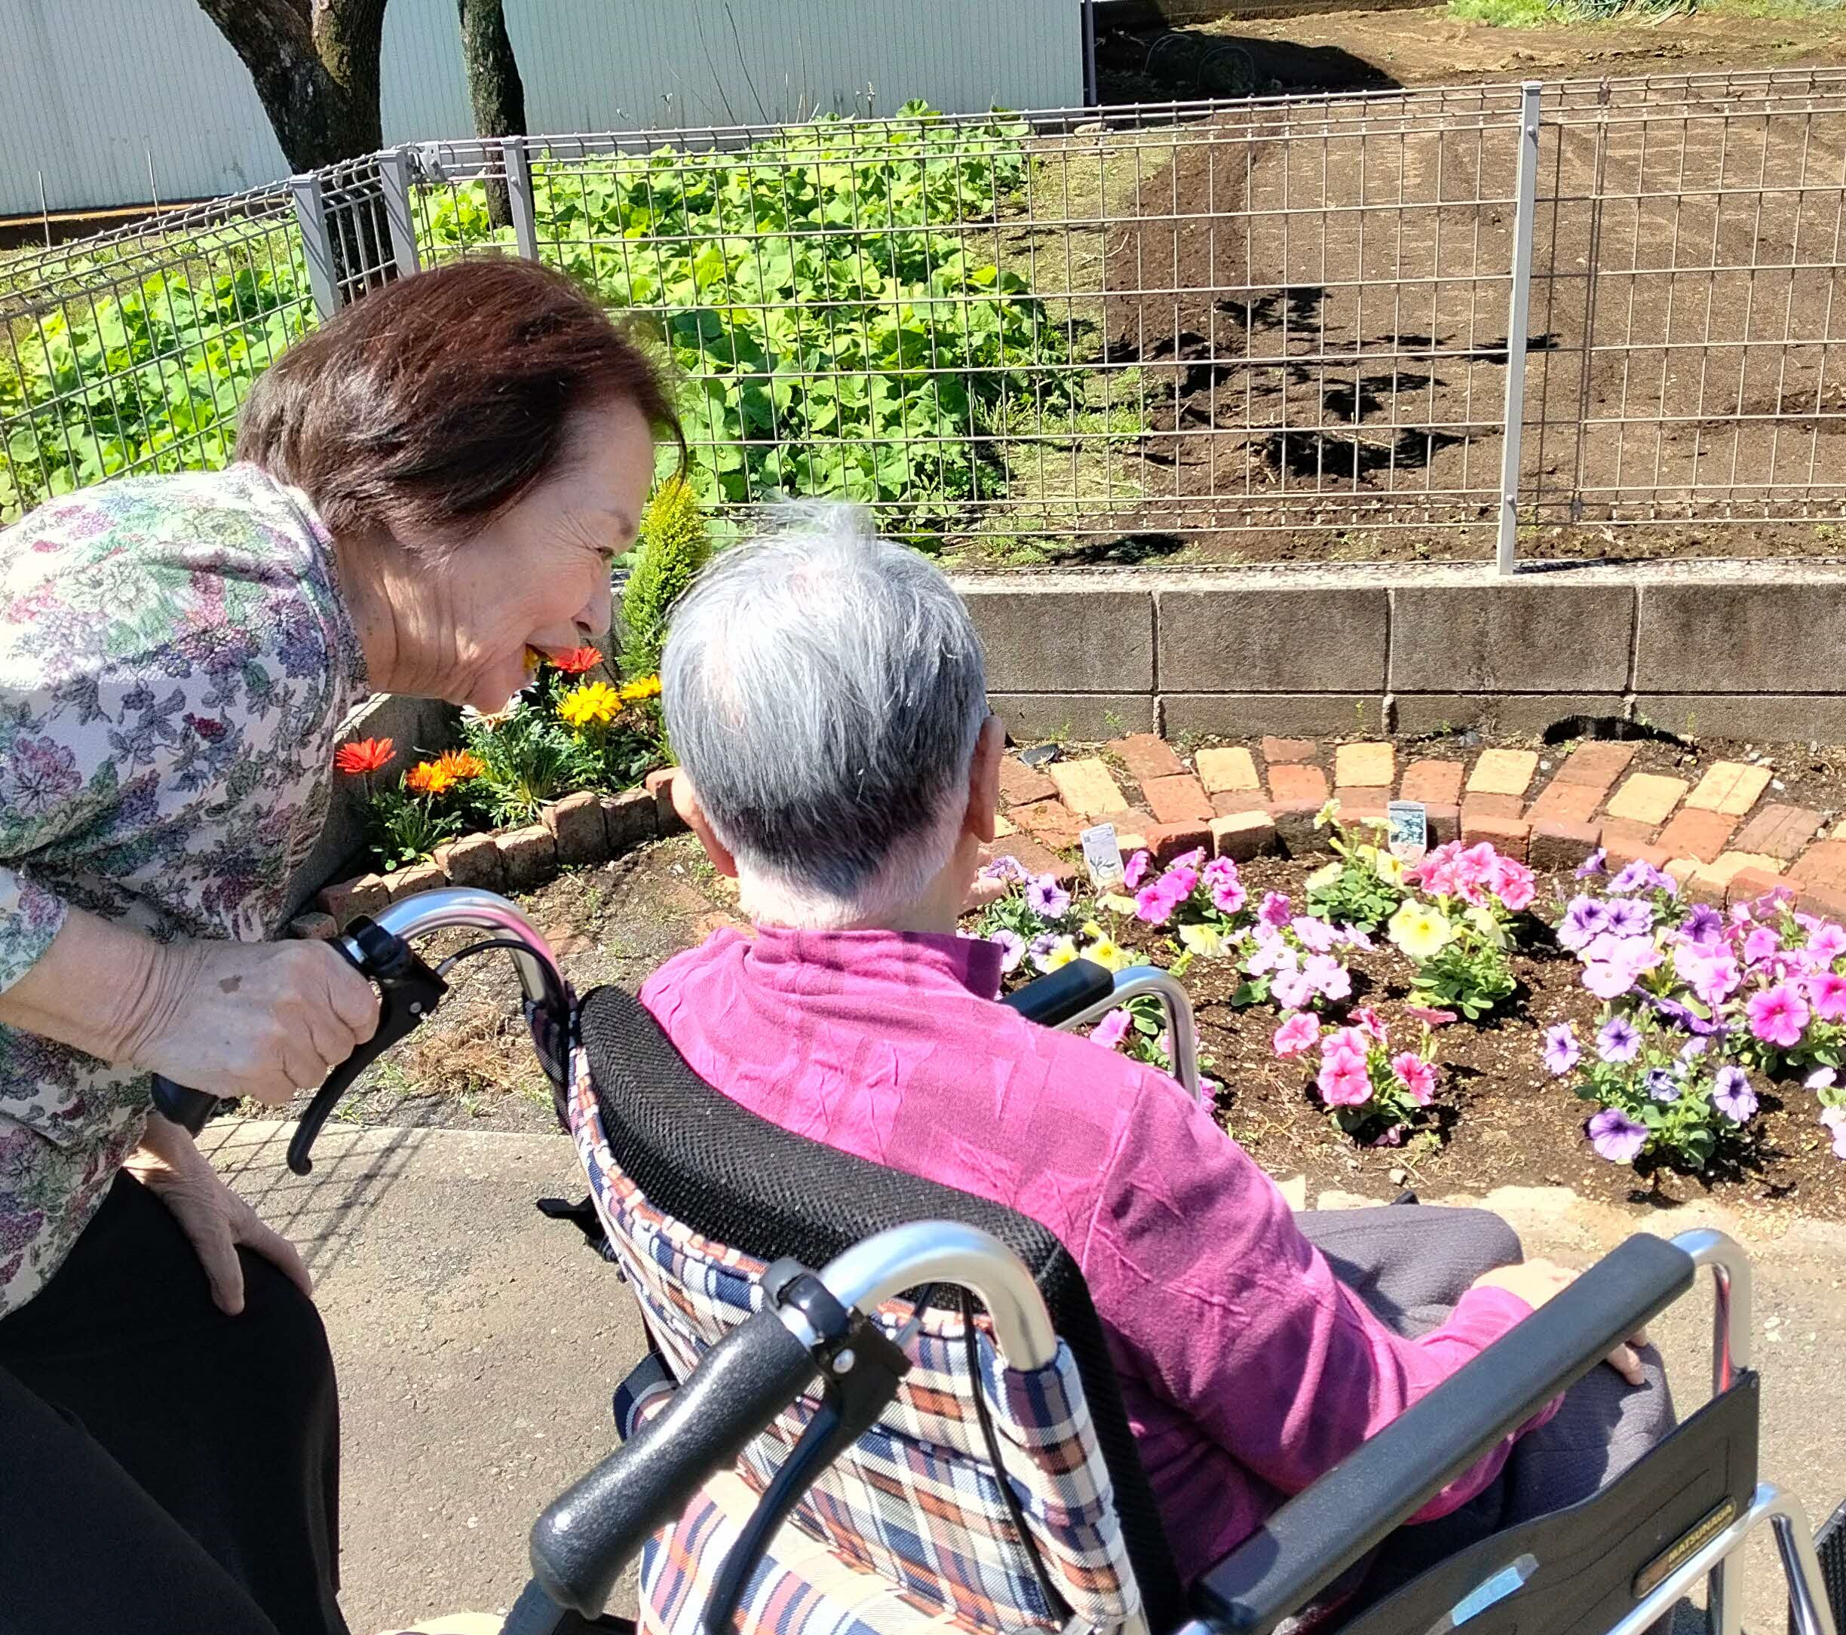
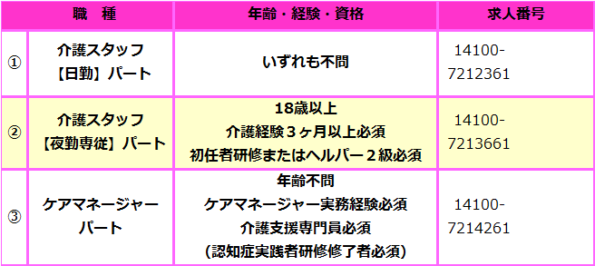
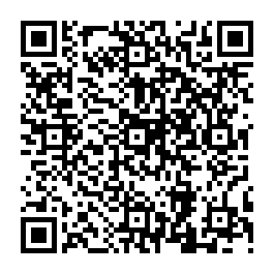
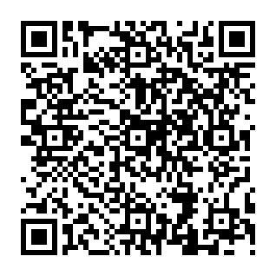
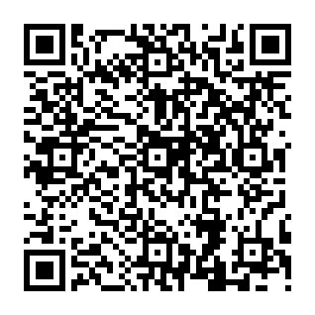
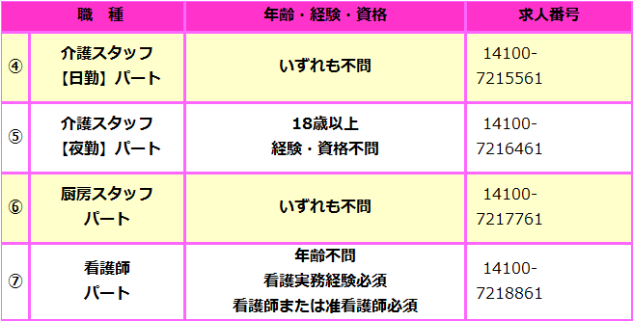
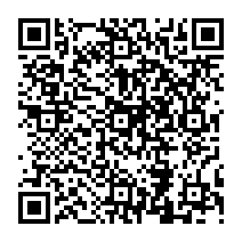
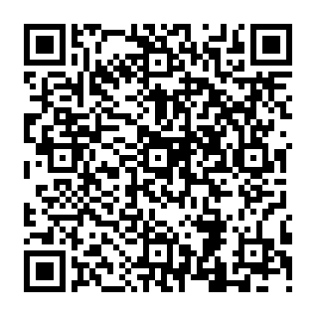
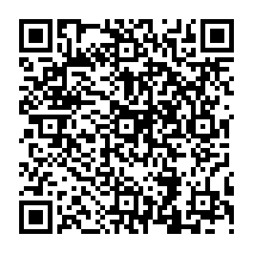
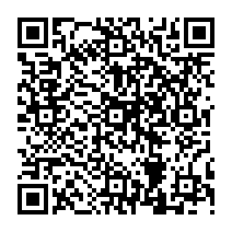
＊会場：ハローワーク厚木 ２階会議室
厚木市寿町3-7-10（本厚木駅より徒歩12分）
＊説明＆オンライン見学会 13：30～
面接会（希望者のみ） 14：30～予定
＊ハローワークの会場には事業所の採用担当者が
来場します。介護の仕事に関しての質問もOK！
花物語あつぎ中央 対象求人票一覧
（認知症対応型共同生活介護グループホーム）
福寿あつぎ妻田西 対象求人票一覧
（住居型有料老人ホーム）

